Slide 1
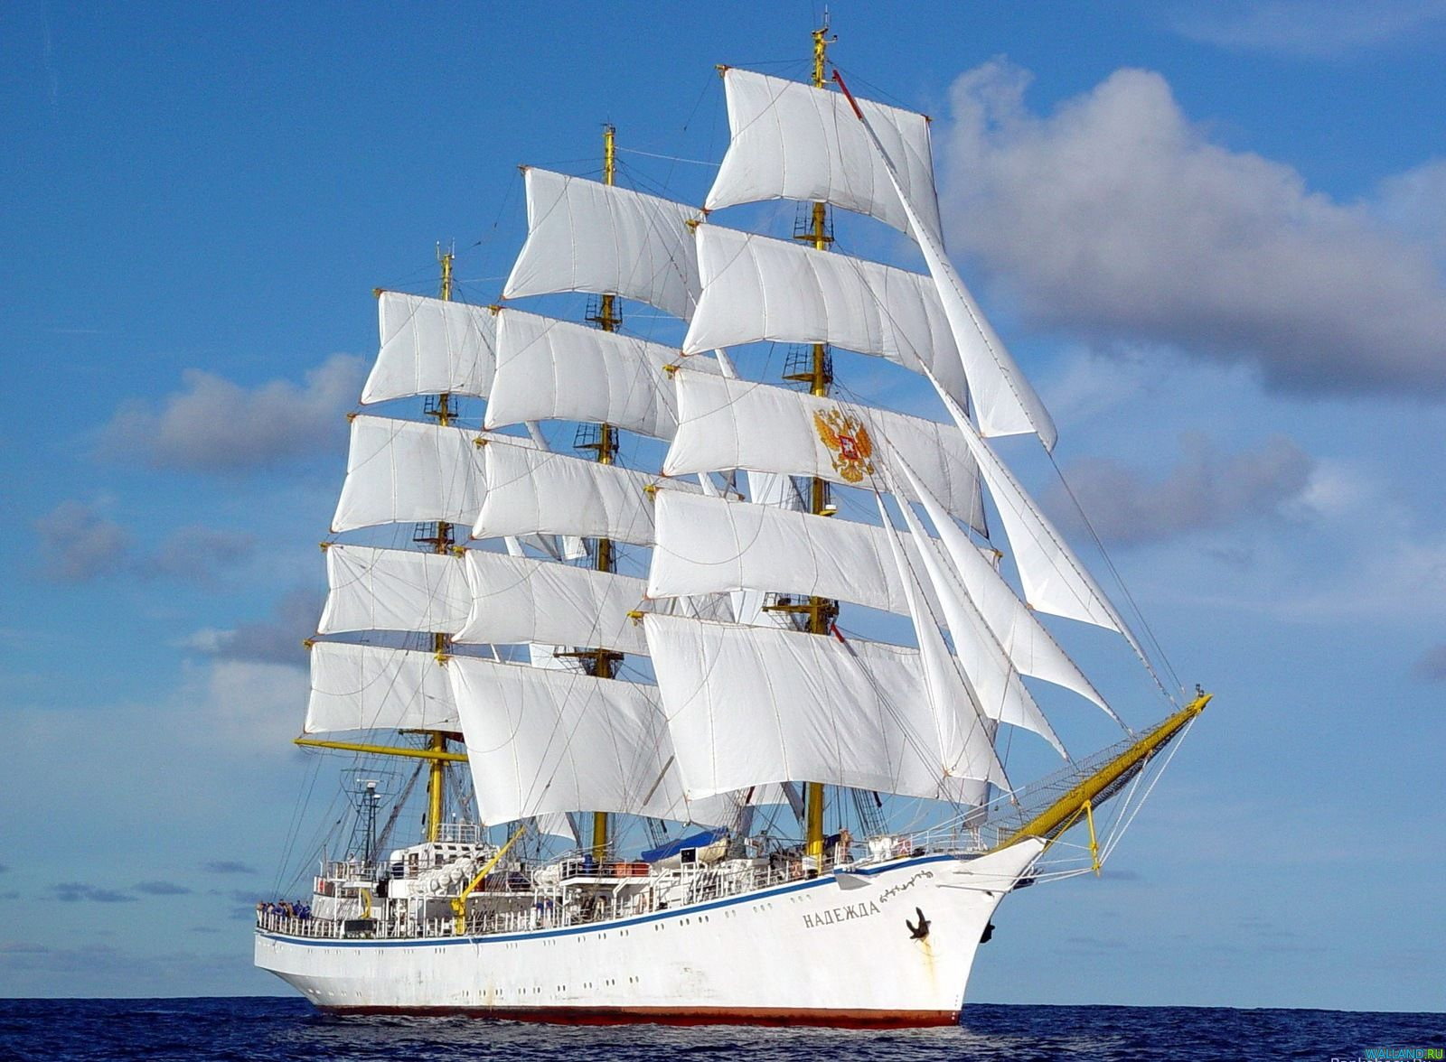
Математика әлеміне саяхат

Slide 3
Математика кемесімен
МАТЕМАТИКА ӘЛЕМІНЕ жету үшін “Қызықты есептер ”бухтасы, «Жұмбақтағы математика» джунглиі,
«Сәйкестендіру» аралы, “Математикалық жекпе жек”жағалауы, “Жоғалған сандар”даласы аялдамаларынан өтуіміз керек.
Математика кемесіне отыру үшін билет алуымыз керек: Кассадан кемемізге отыру үшін топтар өздерін таныстырады.Яғни топтың аты,ұраны және де топтың құрамындағы саяхатшыларымыз өздерін жеке жеке таныстырып өтеді.

Slide 4
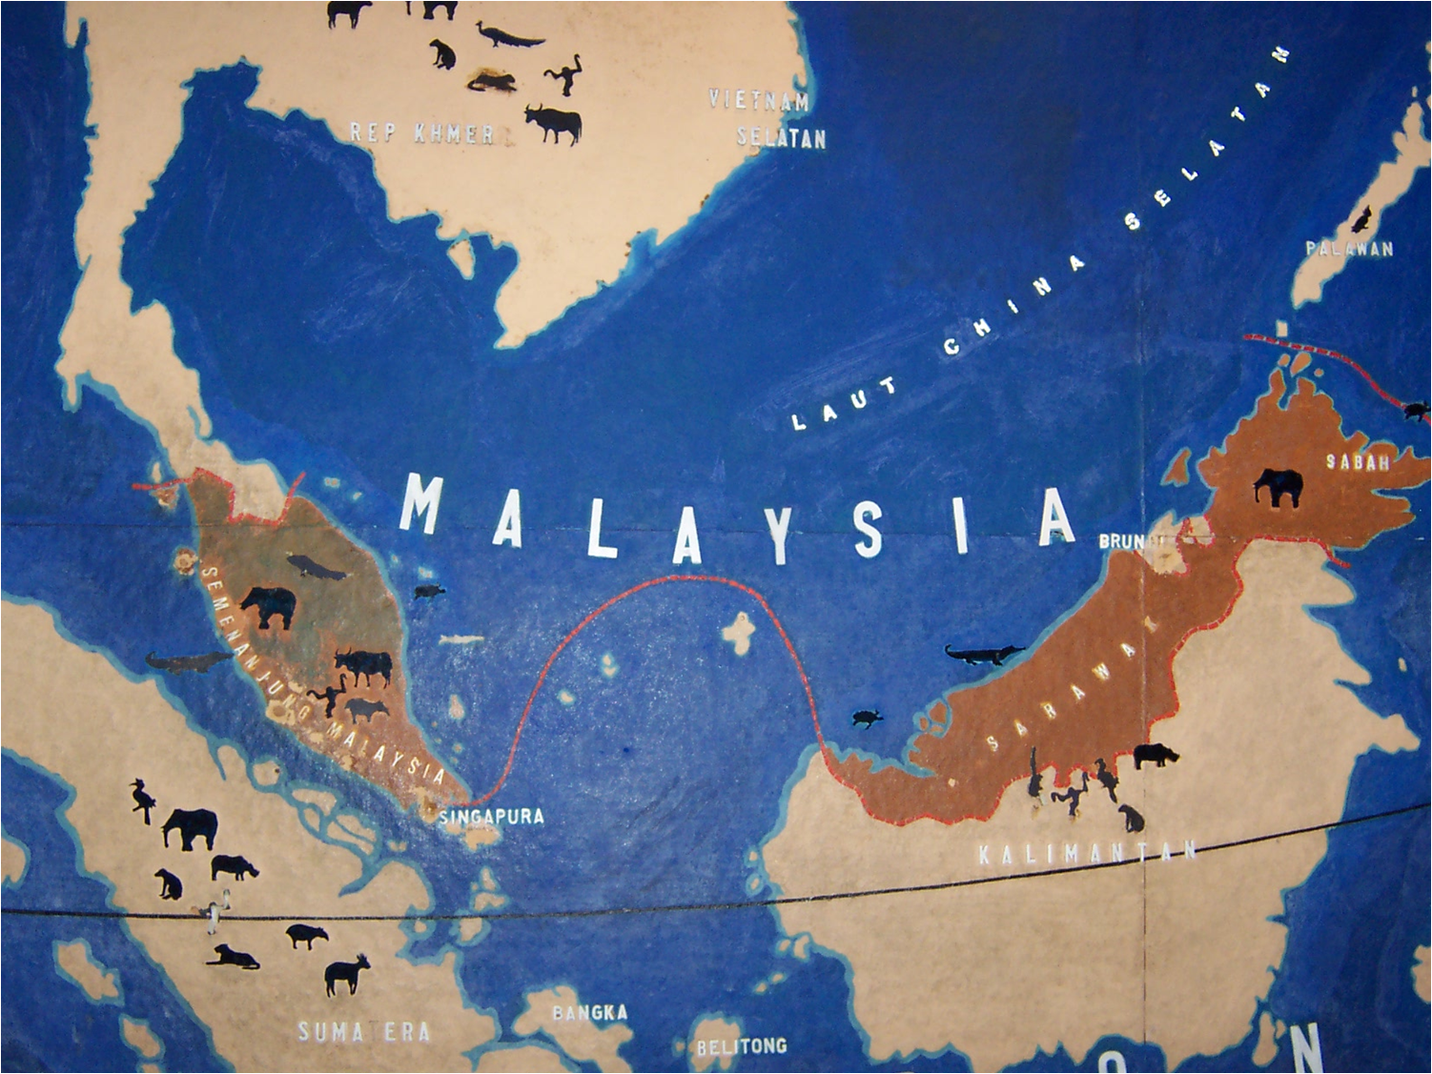
Жұмбақтағы математика джунглиі
Сәйкестендіру аралы
Қызықты есептер бухтасы
Математика әлемі
Математикалық жекпе-жек жағалауы
Жоғалған сандар даласы

Slide 5
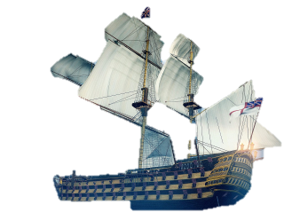
Қызықты есептер бухтасы
Математика әлемі

Slide 6
Логика өнері - адамның ақыл-парасатын жетілдіруге көмектесетін құрал.
Әбу Насыр Әл-Фараби

Slide 7
Қалам 8 теңге тұрады,кітап одан 4 есе қымбат.3 қалам мен 1 кітап қанша тұрады?
Үш тоқаш 30 теңге тұрады.5 тоқаш пен 2 корап тұз 80 теңге тұрса,1 қорап тұз қанша тұрады?
Алматтың 19 теңге ақшасы бар.Гүлденнің ақшасы одан 3 есе көп. Екеуінде қанша ақша бар?
Інісінің 14 асығы быр,ағасының одан 5 асығы артық.Екеуінде неше асық бар?

Slide 8
Столдың төрт бұрышы бар. Егер бір бұрышты кесіп тастаса, неше бұрыш қалады?
Екі адам 4 сағат шахмат ойнады. Олардың әрқайсысы неше сағат ойнады?
Жанұяда 2 ұл және әр ұлдың 2 әпкесі, 1әкесі бар. Әр қыздың бір анасы бар. Жанұяда барлығы қанша адам бар?
Ұшақ Семейден Алматыға дейін 1 сағат 20 минут ұшады, ал кері қарай 80 минут ұшады. Бұл айырмашылықты қалай түсінесің?
Қандай жолмен еш уақытта адам жүрмейді?
4 ұлда неше саусақ бар?

Slide 9
Жұмбақтағы математика джунглиі
Қызықты есептер бухтасы
Математика әлемі

Slide 11
30
Көк құтанша ақ айдында,
Бір аяқпен тұрады.
Тұмсығымен ол мұнда,
Шыр айналып шығады.
(циркуль – циркуль - сircle)

Slide 12
20
Бірдей санды бірнеше рет
Көбейтуден тұрады.
Егер оны ықшамдасаң
Қандай атау болады?
Дәреже-степень-degree)

Slide 14
Жұмбақтағы математика джунглиі
Сәйкестендіру аралы
Қызықты есептер бухтасы
Математика әлемі
Математика әлемі

Slide 15
1 топ
утзү
әусел
раатп
ңедуте
әдтреп

Slide 16
2 топ
кепмте
туалнра
ыызсшғ
реңшбе
ршаыш
кепмте
туалнра
ыызсшғ
реңшбе
ршаыш

Slide 17
Жұмбақтағы математика джунглиі
Сәйкестендіру аралы
Қызықты есептер бухтасы
Математика әлемі
Математика әлемі
Математикалық жекпе-жек жағалауы

Slide 18
Бір шырпыны қозғап 7 саның шығар

Slide 20
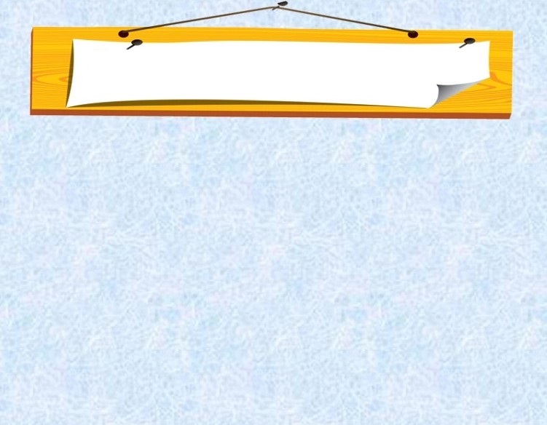

Slide 22
Жұмбақтағы математика джунглиі
Сәйкестендіру аралы
Қызықты есептер бухтасы
Математика әлемі
Математика әлемі
Математикалық жекпе-жек жағалауы
Жоғалған сандар даласы

Slide 23
3 | 13 | 11
17 | 9 | 1
7 | 5 | 15

Slide 24
8 | 6 | 16
18 | 10 | 2
4 | 14 | 12

Slide 25
6 | 15 | 9
11 | 11 | 8
13 | 4 | 13

Slide 26
16 | 19 | 4
1 | 13 | 25
22 | 7 | 10

Slide 27
Назарларыңызға рахмет

